Slide 1
猜猜看
請你猜猜看
開始

Slide 2
請問我最喜歡的偶像是誰？
梅西
C羅
內馬爾
以上皆是

Slide 3
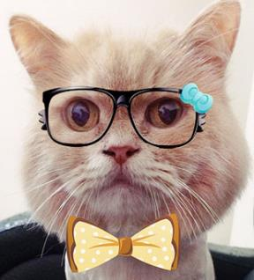
笨蛋！
重新

Slide 4

還不錯
再見

